Slide 1

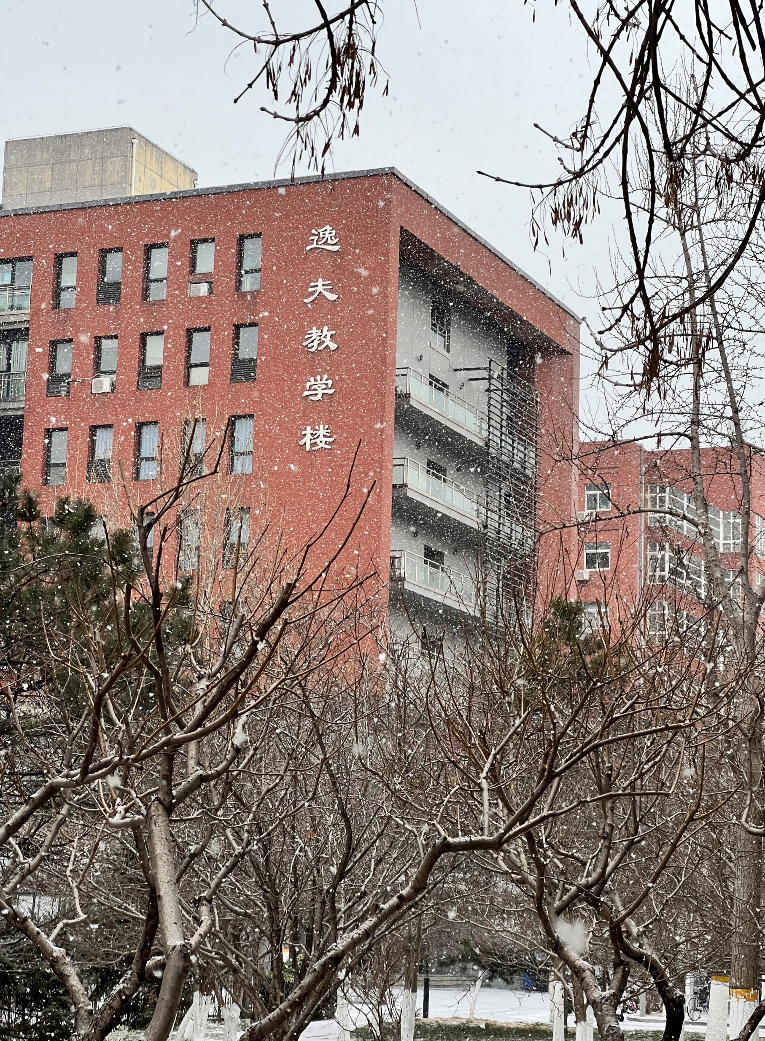
软件系统分析与设计
System Analysis & Design
M210007B [03]
Jingxin Su
Monday, March 28, 2022
Notes:
(冰山：人人心中有一个Hamlet)
there are a thousand Hamlets in a thousand people's eyes (一千个人眼中有一千个哈姆雷特)
网上能看到各种说法，说是莎士比亚说的，说是恩格斯说的，至少我没有找到任何证据证明他们曾经说过这句话。
问了一些外国人朋友，都是native speaker，他们说听过，但是都是从中国人嘴里听到的，哈哈哈哈哈哈
出处不重要了，但是这句话还有后面半句，有人知道吗？
一千个人眼中有一千个哈姆雷特，但是哈姆雷特不会变成李尔王。
哈姆雷特和李尔王在本质上是不同的客观存在。 同一个产品在不同用户眼里可能有些许差异，但是孙悟空不是猪八戒，奥特曼不是钢铁侠，微信不会变成Bilibili
汽车大王亨利福特说的那句经典“当你问用户他们想要什么的时候，他们总会告诉你他们想要一匹更快的马，他们不会告诉你他们想要的是一辆汽车”
原话:“如果我最初问消费者他们想要什么,他们会告诉我‘要一匹更快的马’。”
“If I had asked people what they wanted, they would have said faster horses.”
这句话同样无从考证福特是否真的说过，这句话在现代人的角度上看，没有问题，创新嘛。
但是这句话的原文，实际上严格来说是有一点嘲讽/嘲笑消费者的意味的。
另一方面，从企业的角度上看，福特的做法完全忽略了客户的意见，而是仅仅根据他们对更美好未来的愿景来制造、创新。
需求和产品功能都是一一对应的，拿微信来打个比方：
https://baijiahao.baidu.com/s?id=1675517912257961028&wfr=spider&for=pc

Slide 2
/-1
需求分析阶段
Requirement Analysis

Slide 3
项目范围 vs. 系统边界
Project Scope VS System Boundary

Slide 4

需求分析阶段
The Requirement Analysis Phase
定义需求
继续项目的批准—来自问题分析阶段
草拟功能和非功能需求
利益相关者(Stakeholders)
系统改进目标、功能和非功能需求
业务需求陈述
交流需求陈述
资料库
排列需求的优先次序
最终需求和优先级
验证的需求和优先级
项目计划
修改的计划
修改项目计划
完成的需求和优先次序

Slide 5

需求分析阶段
The Requirement Analysis Phase
问题分析阶段
2.1 研究问题领域
2.2 分析问题与机会
2.3 分析业务过程
2.4 制定系统改进目标
2.5 修改项目计划
2.6 沟通调查结果和建议
本阶段任务：
3.1 定义需求
3.2 排列需求的优先次序
3.3 修改项目计划
3.4 交流需求陈述
3.5 持续不断的需求管理

Slide 6
需求分析阶段
The Requirement Analysis Phase
需求分析阶段 的目的是将 问题分析阶段 中指定的需求转换为明确的（可测量和可测试的）、可跟踪的、完整的、一致的和利益相关者批准的需求。
The purpose of the Requirements Analysis Phase is to transform the needs and high-level requirements specified in earlier phases into unambiguous (measurable and testable), traceable, complete, consistent, and stakeholder-approved requirements.

Slide 7
需求
Requirements
业务需求：业务需求通常来自项目投资人、购买产品的用户、实际用户的管理者、市场营销部门或产品策划部门。描述了组织为什么要开发一个系统。
用户需求：用户使用软件必须达到的要求和完成的任务。通常在用例(use case)或方案脚本(scenario)中加以说明。
功能性需求：规定开发人员必须在产品中实现的软件功能，用户利用这些功能来完成任务，满足业务需求。
非功能性需求：指依一些条件判断系统运作情形或其特性，而不是针对系统特定行为的需求。包括安全性、可靠性、交互性、可维护性和可扩充性等。
● Business Requirement - something that the IS must do or a property that it must have.
● User Requirement - provide information that serves as the basis for further specification, design, and verification of IS
● Functional Requirement - something that IS must do.
● Nonfunctional Requirement - a property or quality that system must have. Examples include security, ease-of-use, performance, etc.

Slide 8
举几个例子
Examples
什么信息必须存储在使用者访问的数据库中。
什么信息要显示在学生信息页面中。
如何计算绩点成绩。
这个系统应该设计成可以下载成绩列表。
这个系统在任何时候都必须是可用的。一周中只允许有99分钟宕机时间。
必须使用某排序算法根据选课志愿对学生自动排班。
F：数据存储
F：输出
F：计算
NF：可扩展性
NF：有效性
F：Functional
NF：Nonfunctional
X：Not a requirement
X：这是一个设计问题

Slide 9
/-2
逻辑设计阶段
The Logical Design Phase
Notes:
本阶段目前章节内只做简单了解。

Slide 10
逻辑设计阶段
The Logical Design Phase
每个功能需求
结构化功能需求
系统所有者和用户
系统模型
系统模型和/或原型
系统模型和规格说明
验证功能需求
资料库
建立功能需求的原型
工作中的模型和原型
功能原型
系统改进目标和验收测试用例
定义验收测试用例

Slide 11
决策分析阶段
The Decision Analysis Phase
需求分析阶段
3.1 定义需求
3.2 排列需求的优先次序
3.3 修改项目计划
3.4 交流需求陈述
3.5 持续不断的需求管理
本阶段任务：
4.1a 结构化功能需求
4.1b 建立功能需求的原型
4.2 验证功能需求
4.3 定义验收测试用例

Slide 12
/-3
决策分析阶段
The Decision Analysis Phase

Slide 13
决策分析阶段
The Decision Analysis Phase
逻辑设计阶段
4.1a 结构化功能需求
4.1b 建立功能需求的原型
4.2 验证功能需求
4.3 定义验收测试用例
本阶段任务：
5.1 确定候选方案
5.2 分析候选方案
5.3 比较候选方案
5.4 修改项目计划
5.5 推荐一种系统方案

Slide 14
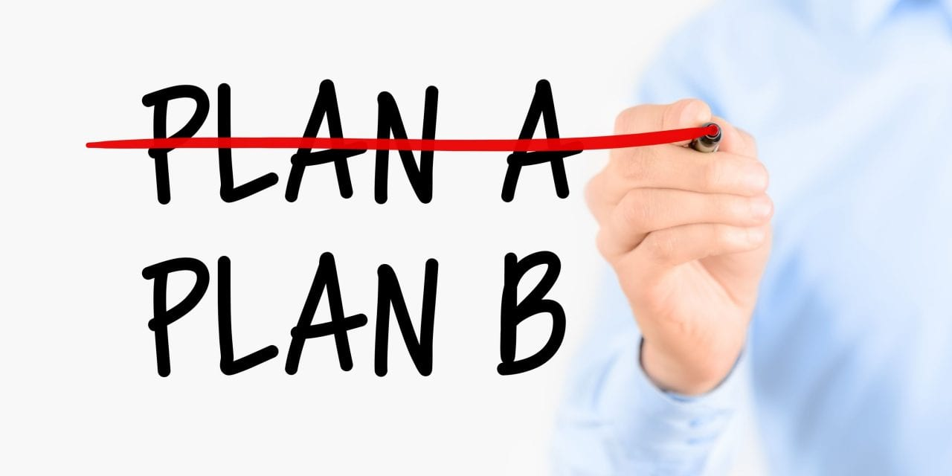
解决方案A
解决方案B
解决方案C
业务问题
A Business Problem

Slide 15
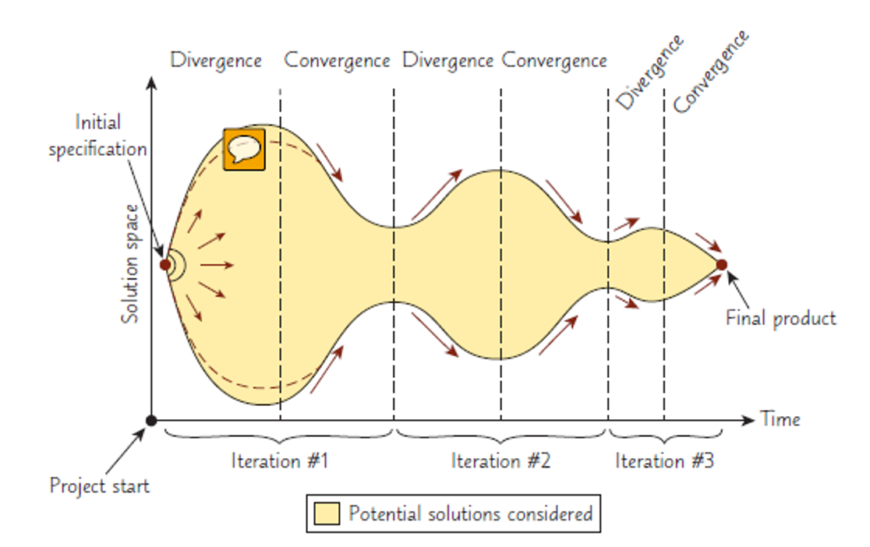
解空间 Solution Space

Slide 16
项目迭代 1.0 Iteration 1.0
项目迭代 2.0 Iteration 2.0
项目迭代 3.0 Iteration 3.0
解决方案A
Business Solution A

Slide 17

设计文档
用户手册
测试文档
项目迭代 3.0 Iteration 3.0
源代码
其他可交付成果

Slide 18
系统分析的输入与输出
I/O of System Analysis
Input
Output
业务问题：
利益相关者
范围定义
问题分析
…
业务需求
功能需求
用户需求
系统分析

Slide 19
需求定义准则
Criteria for System Requirements
一致性 Consistent – 不互相冲突或具有二义性
完整性 Complete – 描述了所有可能的系统输入和响应
可行性 Feasible – 可以基于可得到的资源和约束条件得到满足 (Chap11)
需要性 Required – 是真正需要的并且实现了系统的目的
正确性 Accurate – 正确地陈述了需求
可跟踪的 Traceable – 可以直接映射到系统的功能和特征
可验证的 Verifiable – 定义需求使得它们可以在测试期间展示出来

Slide 20
软件需求规格说明
Software Requirements Specification

Slide 21
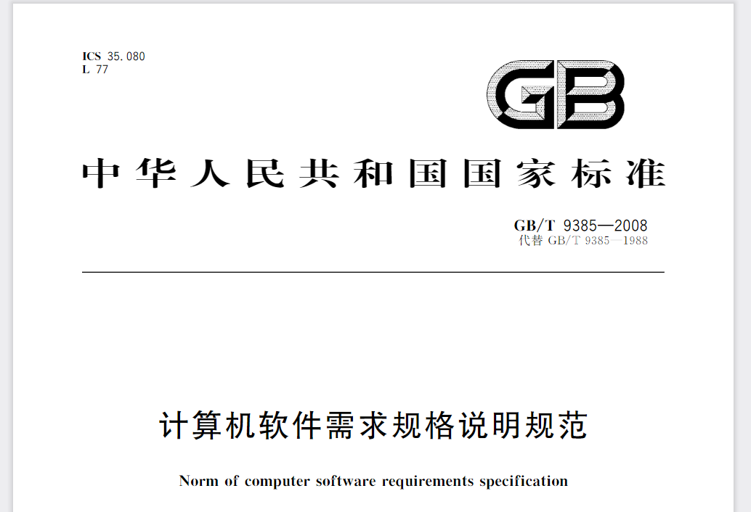
软件需求规格说明
Software Requirements Specification
From http://openstd.samr.gov.cn/bzgk/gb/newGbInfo?hcno=2790825C43AD0B69E3C38C140BFFCFE6.

Slide 22
修改一个错误的相对费用
Relative Cost to Fix an Error
发现错误的阶段 | 费用率
需求 | 1
设计 | 3~6
编码 | 10
开发测试 | 15~40
验收测试 | 30~70
运行 | 40~1,000

Slide 23
需求获取
Requirements Discovery

Slide 24
需求获取的调查研究技术
Fact-Finding Techniques
for Requirements Discovery
/-4

Slide 25
需求获取
Requirements Discovery
调查研究技术 (Fact-finding)
实地考察 Research and site visits
调查表 Questionnaire
观察 Observation
访谈 Interview
原型化 Prototyping
联合需求计划 Joint Requirements Planning (JRP)
等等… etc.…

Slide 26
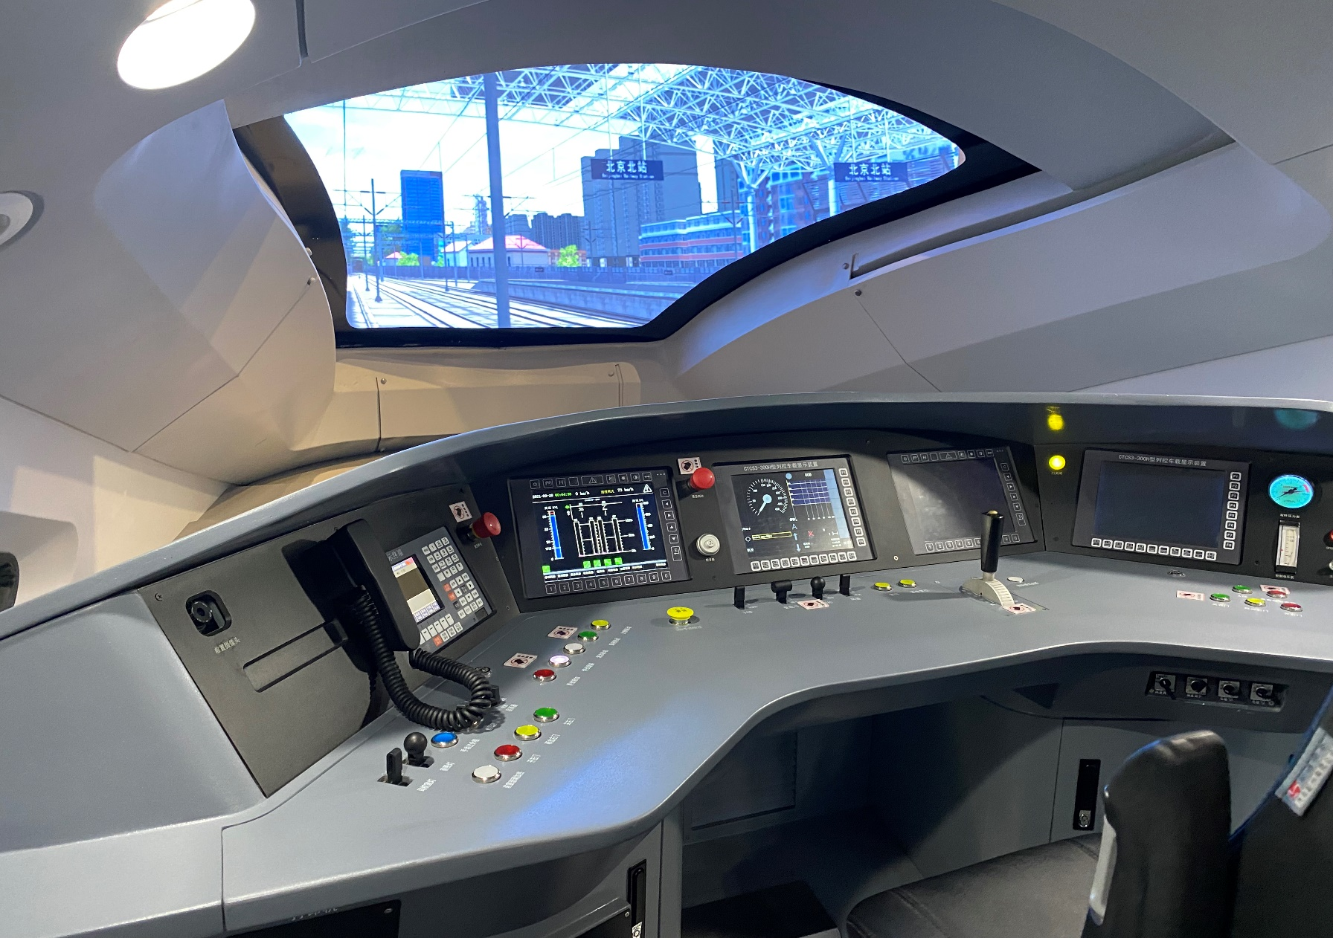
观察
Observation
现有文档、表和数据库
实地考察、观察工作环境
产品调研
竞品分析
市场调研
缺点？
高铁驾驶舱

Slide 27

问卷调查
Questionnaires
非结构化 (Unstructured)
不受脚本引导
丰富但不可复制
结构化 (Structured)
严格按脚本编写，以调查表方式交付问卷
可复制但可能缺乏丰富性
半结构化 (Semi-structured)
由脚本引导，但可以更深入地探索有趣的问题
可以在丰富性和可复制性之间提供良好的平衡

Slide 28
封闭式问题 vs. 开放式问题
Closed vs. Open Questions
封闭式问题 (closed-ended questions)
有预先确定的答案格式，例如“是”或“否”；“A，B，C，以上全部”的选择
容易回答，节省时间，问卷回收率高
定量 Quantitative
vs.
开放式问题 (open-ended questions)
没有预先确定的答案格式
回答者自由发挥，能收集到丰富的用户资料
定性 Qualitative

Slide 29

封闭式问题
Closed-ended Questions
符合互斥性和穷尽性原则
受访者从预编辑的固定答案列表中选择
多项选择问题:
近14天内是否到访过国内中高风险地区?
是 (1)
否 (0)
在过去30天里,你通常每天喝几次含糖饮料,如可乐、茶(类)饮料、含果汁饮料等?
没喝过
少于每天1次
每天1-3次
每天3-5次
每天6-9次
每天10次以上

Slide 30
封闭式问题
Closed-ended Questions
次序评定问题：
按照你花的处理时间，对以下事务进行排序：
________% 休息(娱乐)
________% 工作
________% 学习
________% 运动
________% 朋友
________% 其他
分级评定问题：
我感觉老师是精心准备每一节课的讲课内容。
非常不符合 ☐ ☐ ☐ ☐ ☐ 非常符合

Slide 31
分级评定问题
Rating Questions
分级评定问题：
我感觉老师是精心准备每一节课的讲课内容。
非常不符合 ☐ ☐ ☐ ☐ ☐ 非常符合
评分加总式量表，由一组陈述组成，每一陈述有“非常不同意”、“不同意”、“不一定”、“同意”、“非常同意”五种回答，分别记为5、4、3、2、1
在调查研究中使用最广泛的方法
旨在衡量态度

Slide 32
李克特量表
Likert Scales
单极结构 (Unipolar Construct)：
我感觉老师是精心准备每一节课的讲课内容。
很差 (0)
一般(1)
良好 (2)
优秀 (3)
没有符合的选项
如果给老师评分在“良好”以下，请写出你的理由： ________________________________________

Slide 33
李克特量表
Likert Scales
双极结构 (Bipolar Construct)：
我感觉老师是精心准备每一节课的讲课内容。
非常不符合 (0)
比较不符合 (1)
有点不符合 (2)
无所谓 (3)
有点符合 (4)
比较符合 (5)
非常符合 (6)
典型的是七点式量表，从最负面过度到最正面
为什么把最负面放第一位？
默许偏差（acquiescence bias）

Slide 34
开放式问题
Open-ended Questions
受访者的回答没有限制
在提交问卷之前无法预测答案
收集问卷后必须对答案进行定性分析
在需求获取调研中，开放式问题很有帮助
在大规模的抽样调查中, 弊大于利

Slide 35

访谈
Interviews
非结构化 (Unstructured)
结构化 (Structured)
半结构化 (Semi-structured)
封闭式问题 (Closed-ended Questions)
开放式问题 (Open-ended Questions)

Slide 36

访谈准备
Enriching the interview process
系统分析员，即采访者(interviewer)的任务:
选择受访者(interviewee)
准备访谈
寻找合适的地点
道具
记录受访者访谈过程的设备
原型，应用场景等

Slide 37
访谈准备
Enriching the interview process
你想从访谈中获得什么信息？
了解受访者如何谈论您正在研究的业务
业务问题和痛点
产品需求
问对问题 Asking the right questions

Slide 38

访谈问题举例
Question Examples
这本参考书对该领域的学生和专业人士有多大用处？
关心孩子的父母是否应该使用婴儿座椅？
当在选择App时，你最关心什么？
你每天早上都吃早餐吗? (是/否)
请问拿破仑有多矮?

Slide 39
访谈问题
Question
EXCUSE
ME？
什么不该问:
并列句 – 把句子分成两部分
整段专业术语的问题 – 受访者可能听不懂
引导性问题 e.g.“你不准备使用世界上最好的语言PHP吗? ”
无意识的偏见 e.g. 刻板印象
特别长的问题

Slide 40
练习 Practice
问：
你平时都去哪喝酒?
问题修改：
问一个前置问题
Skip logic 跳过

Slide 41

头脑风暴
Brainstorming
目的 | 激发新想法
动机 | 待解决的需求
参与人数 | 4 - 8
参与者属性 | 异质性 (Heterogeneous)
持续时间 | 限制时间：15mins ~ 1hr
成果 | 形成的想法列表

Slide 42
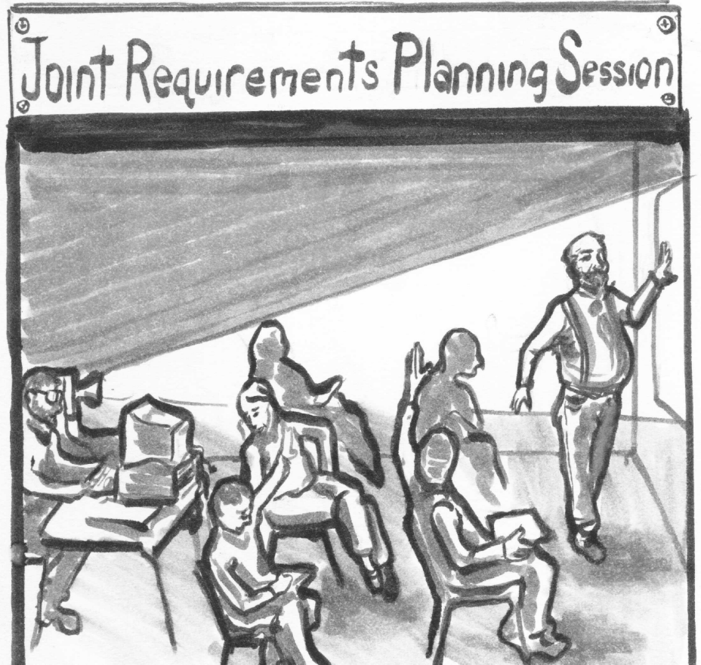
联合需求计划
Joint Requirements Planning (JRP)
JRP会议形式：
结合访谈与头脑风暴，所有受访者同时在一个会议地点
目的：
关注系统将做什么，产生解决问题的想法
参与者：
负责人；主持人；用户和管理人员；记录员；技术人员
成果：
需求规格说明的书面文档

Slide 43
需求获取技术比较 Comparison of Requirement Discovery Techniques
 | 当 前 工 作 | 当 前 问 题 | 目标 及关 键问 题 | 未来 系统 构想 | 切实 的可 能性 | 结果 及 风险 | 认 可 | 冲 突 决 议 | 最 终 需 求 | 优 先 级 | 完 整 性
相关人员分析 |  | B | A | C |  | C | B | B | C
用户访谈 | A | A | B | C |  |  |  |  | C
现场观摩 | A | B |  |  |  |  |  |  | C |  | B
任务示范 | A | A | B |  |  |  |  |  | C |  | B
文档考古 | A | B |  |  |  |  |  |  | C |  | B
用户调查 | B | B | C | C
集策讨论会 |  |  |  | A
重点问题讨论会 |  | A | A | A |  |  | B | C | C | A
域专题讨论会 | A | A | A | B | B | B | B | B | B | B
设计专题讨论会 |  |  | C | A | B | C | B | C | A

Slide 44
需求获取技术比较 Comparison of Requirement Discovery Techniques
 | 当 前 工 作 | 当 前 问 题 | 目标 及关 键问 题 | 未来 系统 构想 | 切实 的可 能性 | 结果 及 风险 | 认 可 | 冲 突 决 议 | 最 终 需 求 | 优 先 级 | 完 整 性
原型设计 |  |  |  | C | A | B | B |  | A |  | C
小规模试验 |  |  | C |  | A | A | A |  | B | B | B
研究类似公司 |  | C | B | A | A | A |  |  | B
询问供应商 |  | C | C | B | A | B |  |  | B
协商 |  | C | B | C | C | C | A | A | B | A
风险分析 |  |  | B |  | B | A |  |  | C
成本/效益分析 |  | B | B | C | C | A |  | C |  | A
目标-域分析 |  | B | B | B | C | A | B | C | B | B | A
域-需求分析 |  | C | B | C |  |  |  |  | A | B | B

Slide 45
本节内容
Readings
《系统分析与设计方法》
第5章 系统分析
5.5 – 5.8
第6章 需求获取的调查研究技术
6.1-6.4
第11章 可行性分析和系统方案建议
关键词：系统边界；需求分析；功能需求；需求规格说明；调查研究技术

